Slide 1
第四章 shell 脚本编程

Slide 2
本章内容要点
Shell 脚本的编制、执行和调试
Shell 脚本的成分和编码规范
Shell 变量
条件测试（文件测试、字符串测试、整数测试）
分支流程控制（if、case）
循环流程控制（for、while、until、select）
函数的定义和调用、返回值

Slide 3
Shell脚本和Shell编程
当命令不在命令行中执行，而是从一个文件中执行时，该文件就称为 Shell 脚本。
Shell 脚本是纯文本文件。
Shell 脚本通常以 .sh 作为后缀名，但不是必须。
Shell 脚本是以行为单位的，在执行脚本的时候会分解成一行一行依次执行。
Shell 是一种功能强大的解释型编程语言
通常用于完成特定的、较复杂的系统管理任务
Shell 脚本语言非常擅长处理文本类型的数据

Slide 4
Shell脚本的成分
程序元素
保留字、运算符、表达式
变量、数组、输入输出
控制结构（顺序、分支、循环、子程序调用）
Shell功能
重定向、管道、命令替换、命令聚合
通配符、注释符、……
执行命令（内置命令、外部命令、自编程序）

Slide 5

Shell 脚本的建立与执行
Shell 脚本的建立
使用文本编辑器编辑脚本文件
$ vi script-file
为脚本文件添加可执行权限
$ chmod +x script-file
Shell 脚本的执行
$ sh script-file
$ . / script-file
PATH 环境变量的默认值不包含当前目录，
若脚本文件在当前目录，应使用 ./script-file
PATH 环境变量的默认值包含 ~/bin 目录，
用户可以将自己的脚本文件存放在 ~/bin 目录，
之后即可直接调用脚本文件名执行脚本了

Slide 6
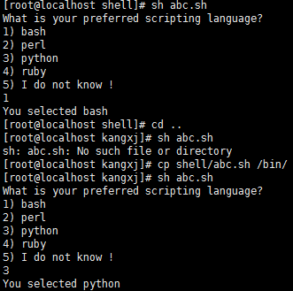

Slide 7
Shell 脚本的编码规范
以 #! 开头：通知系统用何解释器执行此脚本
#!/bin/bash
#!/bin/ksh
以注释形式说明如下的内容：
# 脚本名称
# 脚本功能
# 作者及联系方式
# 版本更新记录
# 版权声明
# 对算法做简要说明（如果是复杂脚本）
Notes:
#!/bin/sh
#!/bin/bash
#!/usr/bin/perl
#!/usr/bin/tcl
#!/bin/sed -f
#!/usr/awk -f

Slide 8
Shell脚本举例（1）
#!/bin/bash
# This is the first Bash shell program
# Scriptname: greetings.sh
echo
echo -e “Hello $LOGNAME, \c“ （-e 解释转义字符）
echo "it's nice talking to you."
echo -n "Your present working directory is: "
pwd # Show the name of present directory
echo
echo -e "The time is `date +%T`!. \nBye"
echo

Slide 9
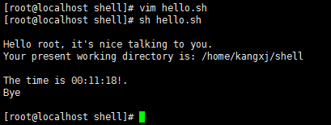

Slide 10
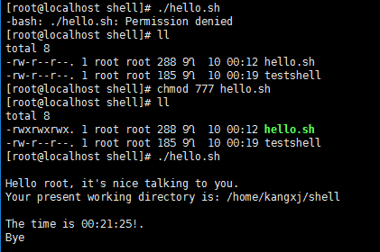

Slide 11
例2
#!bash
#this is the first Shell script
function welcome()
{
echo -n "input your name:"
read name
echo "Welcome $name"
}
echo "Program starts here."
welcome
echo "Program end."

Slide 12


Slide 13
Shell脚本的类型
非交互式脚本
不需要读取用户的输入, 也不用向用户反馈某些信息
每次执行都是可预见的, 因为它不读取用户输入, 参数是固定的
可以在后台执行
交互式脚本
脚本可以读取用户的输入, 实时向用户反馈信息（输出某些信息）
这样的脚本更灵活, 每次执行时的参数可由用户动态设定
用户界面更友好，但不适用于自动化任务

Slide 14
学习Shell编程的前提
掌握一种文本编辑器的使用（Vi）
熟悉 Linux 文件系统的布局
学习 Shell 的各种功能
重定向、管道。。。
了解各种命令的使用…
学习各种文本文件工具的使用
cat、grep、tr、sed、awk ……
正则表达式
系统的配置文件几乎都是纯文本文件

Slide 15
通配符
通配符 | 作用
？ | 匹配任意一个字符
* | 匹配任意多个字符（匹配任何内容）
[] | 匹配括号内任意一个字符，或者是选择其一。 如[abc]表示a,或者b，或者c
[-] | 匹配括号中任意一个字符，— 代表范围. 如[a-z]代表匹配26个小写字母中的一个
[^] | 逻辑非，表示不匹配括号中的字符。 如[^0-9]表示匹配不是数字的一个字符

Slide 16
特殊符号
符号 | 作用
$ | 调用变量的值，如str=‘abc’, $str表示得到字符串abc
\ | 转义字符，其后所跟的特殊符号失去其意义，变为普通字符。如\$将输出$符号。而不是变量引用。
‘ ’ | 单引号，表示一个整体，单引号中的所有特殊字符如’$’等都没有特殊含义
“ “ | 双引号，表示一个整体，其中$符号代表变量值， \代表转义字符
$() | 表示调用系统命令，如$(date)将显示系统日期。
# | 注释

Slide 17
变量和表达式

Slide 18
SHELL的变量
Shell支持具有整形及字符串值的变量。
Shell变量不需要专门的说明语句，通过赋值语句完成变量说明并予以赋值。
在命令行或Shell脚本文件中使用$name的形式引用变量name的值。
SHELL变量有“用户自定义变量”、“位置变量”、“环境变量”等

Slide 19
SHELL变量分类
类别 | 作用
用户自定义变量 | 用户自己定义，自由访问
环境变量 | 保存和操作系统环境相关的数据，变量名通常大写（非强制），用户可以自由定义及修改
位置参数变量 | 通常用于向脚本当中传递参数和数据，变量名不能自己定义，值可以修改，变量的作用是固定的
预定义变量 | Bash中已经定义好的，变量名不能定义，作用固定
使用set命令可以查看系统中所有变量，使用unset命令可以删除变量

Slide 20
在Shell中，变量的赋值有下列句法格式： name=string
name是变量名，它的值就是string，“=”是赋值符号。变量名是以字母或下划线开头的字母、数字和下划线字符序列。
通过在变量名（name）前加$字符（如$name）引用变量的值，引用的结果就是用字符串string代替$name。
在定义变量时，若string中包含空格、制表符和换行符，则string必须用’string’或者”sting”的形式，即用单（双）引号将其括起来。双引号内允许变量替换，而单引号内则不可以。

Slide 21
shell变量的定义和引用

Slide 22


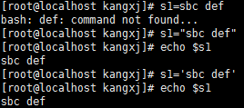
变量定义中的引号：
有空格等的情况

Slide 23
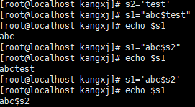
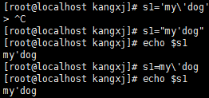
变量替换
字符串中的转义字符

Slide 24
与程序设计语言中的变量一样，Shell变量有其规定的作用范围。
Shell变量分为局部变量和全局变量：
局部变量的作用范围仅仅限制在其命令行所在的Shell或Shell脚本文件中
全局变量的作用范围则包括本Shell进程及其所有子进程
可以使用export内置命令将局部变量设置为全局变量 （即自定义的环境变量）

Slide 25


在当前Shell中定义变量var1
在当前Shell中定义变量var2并将设为全局
引用变量的值
显示当前Shell的PID

Slide 26



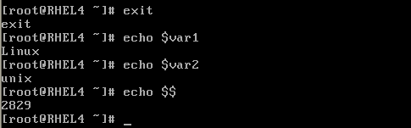
Shell变量作用域举例
调用子Shell ，并显示子Shell的PID
由于var1没有被export，在子Shell中已无值
由于var2被export，所以在子Shell中仍有值
返回主Shell，并显示变量的值

Slide 27
环境变量
Shell运行时系统自动设置的一些变量。
变量命名通常用大写字母或数字组成，以区分于用户自定义变量
通常由shell或维护及管理，较为重要。
所有环境变量都是全局变量，并可以由用户重新设置。

Slide 28
环境变量 | 说明
$HOME | 用户主目录
$PS1 | 主命令提示符，默认为 $
$PS2 | 从命令提示符，默认为 >
$TERM | 使用的终端类型
$PATH | 寻找命令或可执行文件的搜索路径列表，路径以冒号分隔

Slide 29

PATH环境变量的修改：
echo $PATH
PATH=“$PATH”:/yournewdir

Slide 30
位置变量
也称为参数变量
是一组特殊的内置变量
跟在脚本名后面的用空格隔开的每个字符串
$1 表示第1个参数值，……，$9 表示第9个参数值
${10} 表示第10个参数值， ${11} 表示第11个参数值， ……
位置参数的用途
从 shell 命令/脚本 的命令行接收参数
在调用 shell 函数时为其传递参数
特殊位置变量
$*或者 $@ 包含参数列表
$# 包含参数个数

Slide 31
位置参数举例
#!/bin/bash
# ScriptName: vartest.sh
# To test Positional Parameters & Special Parameters.
echo "Hello,$USER,the output of this script are as follows:"
echo "The script name is : $(basename $0)"
echo "The first param of the script is : $1"
echo "The second param of the script is : $2"
echo "The tenth param of the script is : $3"
echo "All the params you input are : $@"
echo "All the params you input are : $*"
echo "The number of the params you input are: $#"
执行脚本
$ ./vartest.sh p1 p2 p3

Slide 32
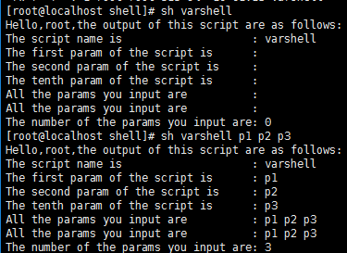

Slide 33
位置变量 & 系统变量
$0 当前程序的名称 $n 当前程序的第 n 个参数,n=1,2,3,...9 $* 当前程序的所有参数 ( 不包括程序本身 ) $# 当前程序的参数个数 ( 不包括程序本身 ) $? 紧邻的前驱命令返回值 $UID 当前用户的 ID $PWD 当前所在的目录 $$ Shell脚本进程号

Slide 34
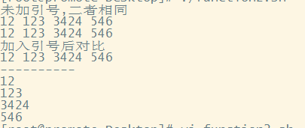
$*与$@的区别
for N in "$*"
do
echo $N
done
for N in "$@"
do
echo $N
done
test 12 123 3424 546
加了引号后,此时$*把参数作为一个字符串整体(单字符串)返回,$@把每个参数作为一个字符串返回

Slide 35
退出/返回状态
$?：返回上一条语句或脚本执行的状态
0：成功
1－255：不成功
exit 命令
exit 命令用于退出脚本或当前Shell
n 是一个从 0 到 255 的整数
0 表示成功退出，非零表示遇到某种失败
返回值 被保存在状态变量 $? 中
exit n

Slide 36
常见的返回状态码
0：
执行正确
1：
通用错误
126：
命令或脚本没有执行权限
127：
命令没找到
$ echo $$ # 显示当前进程的 PID
9245
$ echo $? # 显示在此之前执行的命令的返回值
0
$ bash # 调用子Shell
$ echo $$ # 显示当前进程的 PID
9474
$ exit 1 # 指定返回值并返回父Shell
$ echo $? # 显示上一个Shell/脚本的返回值
1
$ list # 执行不存在的命令
bash: list: command not found
$ echo $?
127
$ touch bbb.sh
$ ./bbb.sh # 执行不具有执行权限的命令
bash: ./bbb.sh: Permission denied
$ echo $?
126

Slide 37
基本输入输出read printf
Read 从键盘输入内容为变量赋值
read [-p "信息"] [var1 var2 ...]
若省略变量名，则将输入的内容存入REPLY变量

Slide 38
read 举例
#!/bin/bash
# This script is to test the usage of read
# Scriptname: ex4read.sh
echo "=== examples for testing read ==="
echo -e “What is your name? \c“ （-e激活转义字符）
read name
echo "Hello $name"
echo
echo -n “Where do you work? “ （-n不换行输出）
read
echo "I guess $REPLY keeps you busy!"
echo
read -p "Enter your job title: "
echo "I thought you might be an $REPLY."
echo
echo "=== End of the script ==="

Slide 39
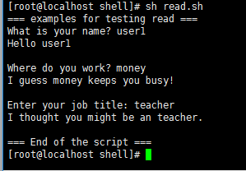

Slide 40
read -p 输出说明文字
read -s 屏蔽用户输入
read -t 指定输入的时间，单位秒
read -n 读入x个字符
如：
read -n 1 –p “please input your sex[M/F]” sex

Slide 41
printf 命令
printf 可用来按指定的格式输出变量
printf format 输出参数列表
printf "%-12.5f\n" 123.456
format 以%开头
格式符
flag
field width
precision
-:左对齐
+:输出符号
0:空白处添0
空格:前面加一空格
字段宽度
小数点后输出位数

Slide 42
printf 命令（续）
printf 命令的格式说明符
c | 字符型 | g/G | 浮点数（自动）
d | 十进制整数 | o | 八进制
e/E | 浮点数（科学计数法） | s | 字符串
f | 浮点数（小数形式） | x/X | 十六进制
format 中还可以使用
\a | 警铃 | \t | 水平制表符
\b | 退后一格 | \v | 垂直制表符
\n | 换行 | \\ | 反斜杠
\f | 换页 | \” | 双引号
\r | 回车 | %% | 百分号

Slide 43

printf 命令举例
例：
printf "The number is: %.2f\n" 100
printf "%-20s|%12.5f|\n" "Joy" 10
printf "%-10d%010o%+10x\n" 20 20 20
printf "%6d\t%6o\"%6x\"\n" 20 20 20

Slide 44
算数运算
Bash 变量没有严格的类型定义
本质上 Bash 变量都是字符串
若一个字面常量或变量的值是纯数字的，不包含字母或其他字符， Bash可以将其视为长整型值，并可做算数运算和比较运算。
Bash 也允许显式地声明整型变量
declare -i 变量名

Slide 45
declare声明变量类型
declare [+/-][选项] 变量名
-： 给变量设定类型属性
+： 取消变量类型属性
-i: 将变量声明为整数型
-x: 将变量声明为环境变量
-p: 显示指定变量的被声明类型

Slide 46
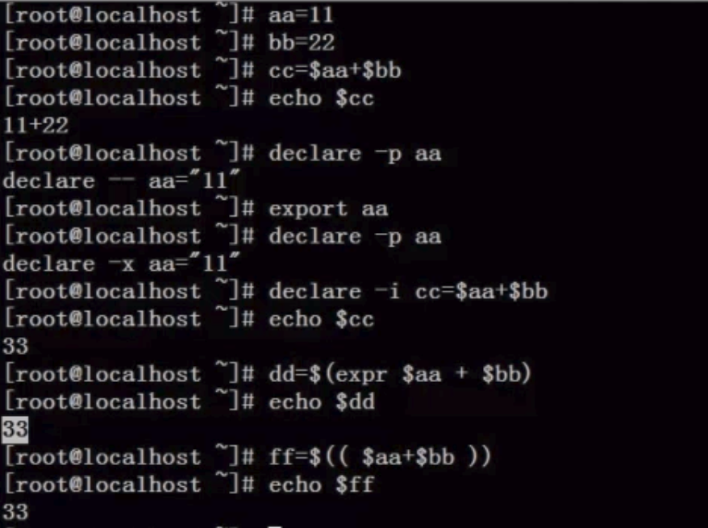

Slide 47

算数运算符
+、 -、 *、 / （四则运算）
**、 % （幂运算 和 模运算，取余数）
<<、 >> （按位左移 和 按位右移）
&、 ^、 | （按位与 、按位异或 和 按位 或）
=、 +=、 -= 、 *=、 /= 、 %= <<= 、 >>= 、 &=、 ^=、 |= （赋值运算）
<、 >、 <=、 >=、 ==、 != （比较操作符）
&&、 || （逻辑与 和 逻辑 或）
注：按位运算是以二进制形式进行的。

Slide 48
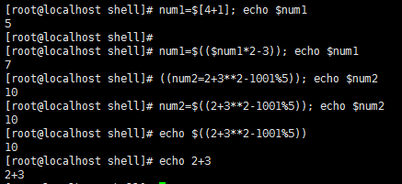
算术运算扩展
$[expression]
$((expression))
用 $[···]，$((···)) 进行整数运算时，括号内变量前的美元符号 $ 可以省略。

Slide 49
expr
通用的表达式计算命令
表达式中参数与操作符必须以空格分开。
表达式中的运算可以是算术运算，比较运算，字符串运算和逻辑运算。
man expr
expr 5 % 3
expr 5 \* 3 # 乘法符号必须被转义
expr 2 + 5 \* 2 - 3 % 2
expr \( 2 + 5 \) \* 2 – 3 # 括号必须被转义

Slide 50
比较
expr(let)：不支持浮点，运算符需分隔，*需转义，不支持有符号数
(( ))：双小括号，不支持浮点，支持有符号数
[ ]： 中括号，同双小括号
bc和awk：支持浮点

Slide 51
数组变量
Bash 2.x 以上支持一维数组，下标从 0 开始。
使用 declare 声明或直接给变量名加下标来赋值。
declare -a variable
variable=(item1 item2 item2 ... )
variable=(item1 item2 item2 ... )
variable[n]=value
数组的引用
${variable[n]}

Slide 52


数组变量举例
数组与数组元素的删除
unset stu[1] # 删除stu的第二个元素
unset stu # 删除整个数组
数组赋值时无须按顺序赋值
state=(ME [3]=CA [2]=NT); echo ${state[*]} ？

Slide 53
条件测试

Slide 54
条件测试简介
条件测试可以判断某个特定条件是否满足
测试之后通常会根据不同的测试值选择执行不同任务
条件测试的种类
命令成功或失败
表达式为真或假
条件测试的值
Bash中没有布尔类型变量
退出状态为 0 表示命令成功或表达式为真
非0 则表示命令失败或表达式为假
状态变量 $? 中保存了退出状态的值

Slide 55
条件测试一般用途
1、比较两个字符串之间的关系
2、比较整数之间的关系
3、测试文件是否存在或是否具有某种状态或属性
4、多个条件逻辑组合

Slide 56
格式：
1、test condition 2、[ condition ]
注意：利用中括号进行判断时，左右括号分别加空格！
字符串比较
字符串比较 | 说明
Str1=str2 或== | 如果两个字符串相同，结果为真
Str1!=str2 | 如果两个字符串不同，结果为真
-n string | 如果字符串不为空（长度不为0），结果为真
-z string | 如果字符串为空（长度为0），结果为真

Slide 57
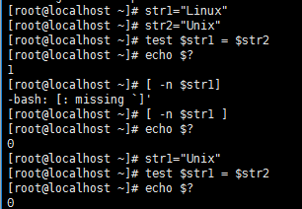
字符串比较举例（1）

Slide 58
逻辑测试
[ expr1 -a expr2 ] | 逻辑与，都为真时，结果为真
[ expr1 -o expr2 ] | 逻辑或，有一个为真时，结果为真
[ ! expr ] | 逻辑非
[[ pattern1 && pattern2 ]] | 逻辑与
[[ pattern1 || pattern2 ]] | 逻辑或
[[ ! pattern ]] | 逻辑非
(( expr1 && expr2 )) | 逻辑与
(( expr1 || expr2 )) | 逻辑或
(( ! expr )) | 逻辑非

Slide 59
文件测试
测试：文件是否存在，文件属性，访问权限等。
[ -f fname ] | fname 存在且是普通文件时，返回真 ( 即返回 0 )
[ -L fname ] | fname 存在且是链接文件时，返回真
[ -d fname ] | fname 存在且是一个目录时，返回真
[ -e fname ] | fname（文件或目录）存在时，返回真
[ -s fname ] | fname 存在且大小大于 0 时，返回真
[ -r fname ] | fname（文件或目录）存在且可读时，返回真
[ -w fname ] | fname（文件或目录）存在且可写时，返回真
[ -x fname ] | fname（文件或目录）存在且可执行时，返回真
更多文件测试符参见 test 的在线帮助
man test

Slide 60
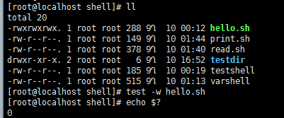


1 判断文件是否可写
2 判断是否为目录且文件是否可执行
3 判断文件是否不存在或者文件是否为目录

Slide 61
整数测试（1）
[ int1 –eq int2 ] | int1 等于 int2 返回真
[ int1 -ne int2 ] | int1 不等于 int2 返回真
[ int1 -gt int2 ] | int1 大于 int2 返回真
[ int1 -ge int2 ] | int1 大于或等于 int2 返回真
[ int1 -lt int2 ] | int1 小于 int2 返回真
[ int1 -le int2 ] | int1 小于或等于 int2 返回真
操作符两边必须留空格！

Slide 62
整数测试（2）
((int1 == int2)) | int1 等于 int2 返回真
((int1 != int2)) | int1 不等于 int2 返回真
((int1 > int2)) | int1 大于 int2 返回真
((int1 >= int2)) | int1 大于或等于 int2 返回真
((int1 < int2)) | int1 小于 int2 返回真
((int1 <= int2)) | int1 小于或等于 int2 返回真
操作符两边的空格可省略！

Slide 63
条件测试举例（2）
$ a=linux ; b=unix
$ n=5 ; m=7
$ [ $a != $b ] ; echo $?
0
$ [[ $a != $b ]] ; echo $?
0
$ [ $n -gt $m ] ; echo $?
1
$ [[ $n>$m ]] ; echo $?
1
$ ((n>m)) ; echo $?
1 （算数运算）
$ (($n>$m)) ; echo $?
1
$ [[ n>m ]] ; echo $?
0 (字符串常量比较）
1、(( )) 只做算术运算不处理字符串，n、m 视为变量而非字符串常量，即在(( ))中变量引用的前导$字符可以省略
2、[[ ]]中的 $n、$m 视为变量，n、m 视为字符串常量

Slide 64
流程控制——分支

Slide 65
流程控制语句
分支
if 条件语句
case 选择语句
循环
for 循环语句
while 循环语句
until 循环语句
select 循环与菜单
循环控制
break 语句
continue 语句

Slide 66
分支结构——if 语句语法
if expr1 # 如果 expr1 为真(返回值为0)
then # 那么
commands1 # 执行语句块 commands1
elif expr2 # 若 expr1 不真，而 expr2 为真
then # 那么
commands2 # 执行语句块 commands2
... ... # 可以有多个 elif 语句
else # else 最多只能有一个
commands4 # 执行语句块 commands4
fi # if 语句必须以单词 fi 终止

Slide 67
分支结构——if 语句说明
elif 可以有任意多个（0 个或多个）
else 最多只能有一个（0 个或 1 个）
if 语句必须以 fi 表示结束
exprX 通常为条件测试表达式；也可以是多个命令，以最后一个命令的退出状态为条件值。
commands 为可执行语句块，如果为空，需使用 shell 提供的空命令 “ : ”，即冒号。该命令不做任何事情，只返回一个退出状态 0
if 语句可以嵌套使用

Slide 68
分支结构——if 语句流程1
单分支：当“条件成立”时执行相应的操作
条件为真 then
命令序列…
if 条件测试命令
fi 结束判断
条件为假

Slide 69
分支结构——if 语句举例1
#!/bin/bash
## filename: areyouok.sh
echo "Are you OK ?"
read answer
# 在 if 的条件判断部分使用扩展的 test 语句 [[...]]
# 在 [[]] 中可以使用shell的通配符进行条件匹配
if [[ $answer==[Yy]* || $answer==[Mm]aybe ]]
then echo "Glad to hear it."
fi

Slide 70
分支结构——if 语句流程2
双分支：当“条件成立”、“条件不成立”时分别执行不同操作
条件为真
then
命令序列1…
if 条件测试命令
fi 结束判断
条件为假
else
命令序列2…

Slide 71
分支结构——if 语句流程3
多分支：针对多个条件执行不同操作
条件为真 then
命令序列1…
if 条件测试命令1
条件为真 then
命令序列2…
elif 条件测试命令2
fi 结束判断
……
……
条件为假 else
命令序列n…

Slide 72
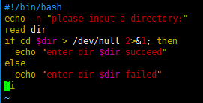
分支结构——if 语句举例2
其中/dev/null 一行是linux中常用的屏蔽错误输出的方法，大家可以在上机时尝试删除后的效果。

Slide 73
分支结构——if 语句举例3
#!/bin/bash
## filename: ask-age.sh
read -p "How old are you? " age
# 使用 Shell算术运算符(())进行条件测试
if ((age<0||age>120)); then
echo "Out of range !"
exit 1
fi
# 使用多分支if语句
if ((age>=0&&age<13)) ; then echo "Child !"
elif ((age>=13&&age<20)); then echo “Teenager!"
elif ((age>=20&&age<30)); then echo "P III !"
elif ((age>=30&&age<40)); then echo "P IV !"
else echo "Sorry I asked."
fi

Slide 74
分支结构——if 语句举例4
#!/bin/bash
## filename: decide_file_type.sh
# if 语句可以嵌套使用
[ $# -ne 1 ] && echo “Usage: $0 <filename>“ 常用法
echo $0
file=$1
echo $1
if [ -d $file ]
then echo "$file is a directory"
elif [ -f $file ]
then
if [ -r $file -a -w $file -a -x $file ] ; then
# if [[ -r $file && -w $file && -x $file ]] ; then
echo "You have rwx permissioon on $file."
fi
else
echo "$file is neither a file nor a directory"
fi

Slide 75
Shell 命令中的&& 和||运算符
&&运算符:
格式： command1 && command2
&&左边的命令（命令1）返回真(即返回0，成功被执行）后，&&右边的命令（命令2）才能够被执行
command1 && command2 [&& command3 ...]
1 命令之间使用 && 连接，实现逻辑与的功能。
2 只有在 && 左边的命令返回真（命令返回值 $? == 0），&& 右边的命令才会被执行。
3 只要有一个命令返回假（命令返回值 $? == 1），后面的命令就不会被执行。
例：cp ~/Desktop/1.txt ~/1.txt && rm ~/Desktop/1.txt && echo "success"

Slide 76
||运算符:
command1 || command2
||则与&&相反。如果||左边的命令（命令1）未执行成功，那么就执行||右边的命令（命令2）
1、命令之间使用 || 连接，实现逻辑或的功能。
2、只有在 || 左边的命令返回假（命令返回值 $? == 1），|| 右边的命令才会被执行。这和 c 语言中的逻辑或语法功能相同，即实现短路逻辑或操作。
3、只要有一个命令返回真（命令返回值 $? == 0），后面的命令就不会被执行。
例：rm ~/Desktop/1.txt || echo "fail"

Slide 77
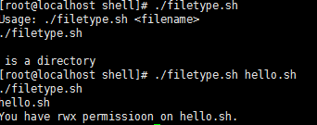

Slide 78
分支结构——case 语句语法
case expr in # expr 为表达式，关键词 in 不要忘！
pattern1) # 若 expr 与 pattern1 匹配，注意括号
commands1 # 执行语句块 commands1
;; # 跳出 case 结构
pattern2) # 若 expr 与 pattern2 匹配
commands2 # 执行语句块 commands2
;; # 跳出 case 结构 ... ... # 可以有任意多个模式匹配
*) # 若 expr 与上面的模式都不匹配
commands # 执行语句块 commands
;; # 跳出 case 结构 esac # case 语句必须以 esac 终止

Slide 79
分支结构——case 语句说明
表达式 expr 按顺序匹配每个模式，一旦有一个模式匹配成功，则执行该模式后面的所有命令，然后退出 case。
如果 expr 没有找到匹配的模式，则执行缺省值 “ *) ” 后面的命令块 ( 类似于 if 中的 else )；“ *) ” 可以不出现。
所给的匹配模式 pattern 中可以含有通配符和“ | ”。
每个命令块的最后必须有一个双分号，可以独占一行，或放在最后一个命令的后面。

Slide 80
分支结构——case 语句流程
有
;;
无
有
;;
命令序列1…
无
是
esac 结束分支
命令序列2…
case expr=模式1
是
否
默认命令序列…
expr=模式2
否
……
expr=其他值(*)

Slide 81
分支结构—case 语句举例1
#!/bin/bash
## filename: what-lang-do-you-like.sh
echo "What is your preferred scripting language?"
echo "1) bash"
echo "2) perl"
echo "3) python"
echo "4) ruby"
echo "5) I do not know !"
read lang
case $lang in
1) echo "You selected bash" ;;
2) echo "You selected perl" ;;
3) echo "You selected python";;
4) echo "You selected ruby" ;;
5) exit
esac

Slide 82
分支结构—case 语句举例2
#!/bin/bash
## filename: yesorno.sh
echo -n "Do you agree with this? [yes or no]: "
read yn
case $yn in
[Yy] | [Yy][Ee][Ss] ) echo "Agreed." ;;
[Nn] | [N|n][O|o] )
echo "Not agreed."
exit 1
;;
*) echo "Invalid input." ;;
esac

Slide 83
流程控制——循环

Slide 84
for循环（foreach型）语法
语法
说明
列表 list 可以是命令替换、变量名替换、字符串和文件名列表 ( 可包含通配符 )，每个列表项以空格间隔
for 循环执行的次数取决于列表 list 中单词的个数
可以省略 in list ，省略时相当于 in "$@"
for variable in list
# 每一次循环，依次把列表 list 中的一个值赋给循环变量
do # 循环体开始的标志
commands # 循环变量每取一次值，循环体就执行一遍
done # 循环结束的标志，返回循环顶部

Slide 85
for循环（foreach型）流程
首先将 list 的 item1 赋给 variable
执行do和done之间的 commands
然后再将 list 的 item2 赋给 variable
执行do和done之间的 commands
如此循环，直到 list 中的所有 item 值都已经用完
variable=list(item1)
do Commands
Y
for
N
done结束循环
列表中是否有元素
列表中是否有元素
Y
N
variable=list(item_next)
Notes:
http://www.cyberciti.biz/faq/bash-for-loop/

Slide 86
for循环（foreach型）举例1
#!/bin/bash
## filename: for1--constant_as_list.sh
# 使用字面字符串列表作为 WordList
for x in centos ubuntu gentoo opensuse
do echo "$x" ; done
# 若列表项中包含空格必需使用引号括起来
for x in Linux "Gnu Hurd" FreeBSD "Mac OS X"
do echo "$x" ; done
for x in ls "df -h" "du -sh"
do
echo "==$x==" ; $x
done

Slide 87
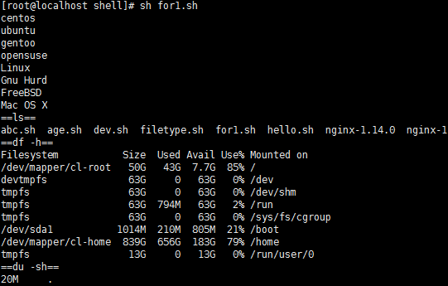

Slide 88
for循环（foreach型）举例2
#!/bin/bash
## filename: for2--variable_as_list.sh
# 使用变量作为 WordList
i=1; weekdays="Mon Tue Wed Thu Fri"
for day in $weekdays ; do
echo "Weekday $((i++)) : $day"
done
OSList="Linux ‘Gnu Hurd’ FreeBSD ‘Mac OS X’"
for x in $OSList Others ; do
echo "$x"
done

Slide 89
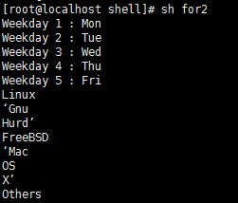

Slide 90
for循环（foreach型）举例3
#!/bin/bash
## filename: for3--pp_as_list.sh
# 使用位置参数变量 $@ 作为 WordList， in $@ 可以省略
i=1
for day ; do
echo -n "Positional parameter $((i++)): $day "
case $day in
[Mm]on|[Tt]ue|[Ww]ed|[Tt]hu|[Ff]ri)
echo " (weekday)" ;;
[Ss]at|[Ss]un)
echo " (WEEKEND)" ;;
*) echo " (Invalid weekday)" ;;
esac
done
$ ./for3--pp_as_list.sh Mon Tue wed Thu Fri sat Sun lundi

Slide 91
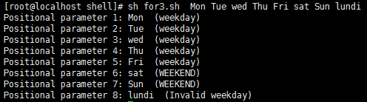

Slide 92
for循环（foreach型）举例4
#!/bin/bash
## filename: for4--filenames_as_list.sh
# 使用文件名或目录名列表作为 WordList
# 将当前目录下的所有的大写文件名改为小写文件名
for fname in * ; do
# 使用命令替换生成小写的文件名，赋予新的变量 fn
#tr用来从标准输入中替换、删除字符，将一组字符变成另一组字符
fn=$(echo $fname | tr A-Z a-z)
# 若新生成的小写文件名与原文件名不同，改为小写的文件名
if [[ $fname != $fn ]] ; then mv $fname $fn ; fi
# 上面的 if 语句与下面的命令聚合均等效
# [[ $fname != $fn ]] && mv $fname $fn
# [[ $fname == $fn ]] || mv $fname $fn
done
for fn in /etc/[abcd]*.conf ; do echo $fn ; done
for fn in /etc/cron.{*ly,d}/* ; do echo $fn ; done
for i in *.zip; do
j=“${i%.zip}”; mkdir “$j” && unzip -d “$j” “$i“ （%变量替换，删除扩展名）
done
Notes:
#!/bin/bash
# filename: change_file_SUFFIX.sh
# 将当前目录下所有以（$1）为后缀的文件改为以（$2）为后缀的文件
if [ "$#" -eq "2" ]; then
for f in *.$1; do mv $f `basename $f .$1`.$2; done
else
echo "Usage: $0 <SUFFIX1> <SUFFIX2>"
echo "Exmaple: $0 txt doc"
fi

Slide 93
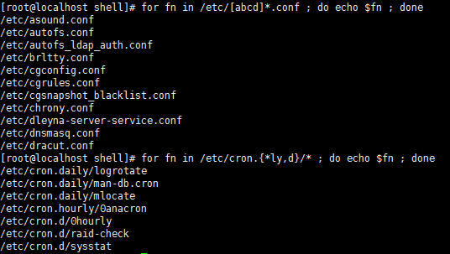

Slide 94
for循环（foreach型）举例5
#!/bin/bash
## filename: for5--range-of-numbers_as_list.sh
# 使用数值范围作为 WordList
mynet="192.168.0"
for num in {1..254}
do
echo "IPAdress $num: $mynet.$num"
done
# 使用包含步长（increment）的数值范围作为 WordList
for num in {1..10..2}
do
echo "Number: $num"
done

Slide 95
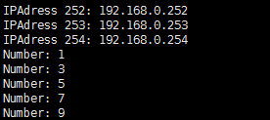

Slide 96
for循环（foreach型）举例6
#!/bin/bash
## filename: addusers_foreach.sh
# 成批添加50个用户
for x in {1..50} #
do
useradd user${x}
echo "centos"|passwd --stdin user${x}
chage -d 0 user${x}
done
Passwd –stdin 批量修改用户密码，从标准输入
Chage –d 0 改变用户密码有效期的信息，让某用户在第一次登入时，强制一定要更改密码才能使用系统资源

Slide 97
break 和 continue
break [n]
用于强行退出当前循环。
如果是嵌套循环，则 break 命令后面可以跟一数字 n，表示退出第 n 重循环（最里面的为第一重循环）。
continue [n]
用于忽略本次循环的剩余部分，回到循环的顶部，继续下一次循环。
如果是嵌套循环，continue 命令后面也可跟一数字 n，表示回到第 n 重循环的顶部。

Slide 98
for循环（foreach型）举例6
#!/bin/bash
## filename: for-loop_and_break.sh
i=1
for day in Mon Tue Wed Thu Fri
do
echo "Weekday $((i++)) : $day"
if [ $i -eq 3 ]; then
break
fi
done

Slide 99


Slide 100
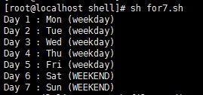
for循环（foreach型）举例7
#!/bin/bash
## filename: for-loop_and_continue.sh
i=1
for day in Mon Tue Wed Thu Fri Sat Sun
do
echo -n "Day $((i++)) : $day"
if [ $i -eq 7 -o $i -eq 8 ]; then
echo " (WEEKEND)"
continue
fi
echo " (weekday)"
done

Slide 101
for循环（foreach型）举例8
#!/bin/bash
## filename: for8.sh
for mydir in A B C E H
do
mkdir $mydir
chmod 755 $mydir
done

Slide 102
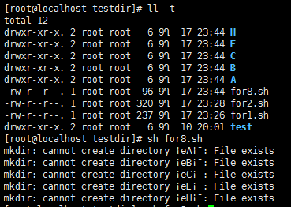

Slide 103
for循环（C语言型）语法
语法
说明
通常 expr1和 expr3是算数表达式； expr2是逻辑表达式
expr1 仅在循环开始之初执行一次
expr2 在每次执行循环体之前执行一次
expr3 在每次执行循环体之后执行一次
for ((expr1;expr2;expr3)) # 执行 expr1
do # 若 expr2的值为真时进入循环，否则退出 for循环
commands # 执行循环体，之后执行 expr3
done # 循环结束的标志，返回循环顶部

Slide 104
for循环（C语言型）流程
首先执行 expr1
执行 expr2
其值为假时，终止循环
其值为真时，执行do和done之间的 commands
执行expr3，进入下一次循环
执行 expr3
for
Y
done结束循环
执行 expr1
expr2 的值为真
do Commands
N

Slide 105
for循环（C语言型）举例1
#!/bin/bash
## filename: for--C-style.sh
for ((i=0;i<10;i++)) ; do echo $i; done
for (( i=1; i <= 10; i++ ))
do
echo "Random number $i: $RANDOM"
done
for ((i=1, j=10; i <= 5 ; i++, j=j+5)) ; do
echo "Number $i: $j"
done
C 语言风格的 for 语句通常用于实现计数型循环

Slide 106
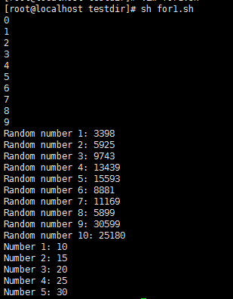

Slide 107
for循环（C语言型）举例2
#!/bin/bash
## filename: for--C-style_sum.sh
s=0
for ((i=1;i<=100;i++)) ; do let s=$s+$i ; done
echo sum\(1..100\)=$s
for ((s=0,i=1;i<=100;i++)) ; do ((s+=i)) ; done
echo sum\(1..100\)=$s
for ((s=0,i=1;i<=100;s+=i,i++))
do
: # 空语句
done
echo sum\(1..100\)=$s

Slide 108


Slide 109
for循环（C语言型）举例3
#!/bin/bash
## filename: addusers_for_C-style.sh
# 成批添加50个用户
for (( n=1; n<=50; n++ ))
do
if ((n<10))
then st="st0${n}"
else st="st${n}"
fi
useradd $st
echo "centos"|passwd --stdin $st
chage -d 0 $st
done

Slide 110
while 循环语句
while expr # 执行 expr
do # 若expr的退出状态为0，进入循环，否则退出while
commands # 循环体
done # 循环结束标志，返回循环顶部
条件为真
do 命令序列…
while 条件测试命令
done 结束循环
条件为假
Notes:
http://www.cyberciti.biz/faq/bash-while-loop/

Slide 111
while 循环语句举例1
#!/bin/bash
## filename: while--guess_number.sh
# $RANDOM是一个系统随机数的环境变量，模100运算用于生成1-100的随机整数
num=$((RANDOM%100))
# 使用永真循环、条件退出(break)的方式接收用户的猜测并进行判断
while :
do
read -p "Please guess my number [0-99]: " answer
if [ $answer -lt $num ]
then echo "The number you inputed is less then my NUMBER."
elif [[ $answer -gt $num ]]
then echo "The number you inputed is greater then my NUMBER."
elif ((answer==num))
then echo "Bingo! Congratulate: my NUMBER is $num." ; break
fi
done

Slide 112
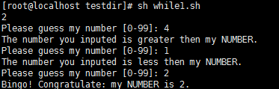

Slide 113
while 循环语句举例2
使用管道为 while 传递输入
#!/bin/bash
## filename: while-rename_filename.sh
# 找出当前目录下包含5的文件名，将空格替换为下划线
DIR="."
find $DIR -type f | while read file; do
echo $file
if [[ "$file" = *5* ]]; then
# substitute 5 with "_" character (rename the filename)
mv "$file" $(echo $file | tr ‘5' '_')
fi
done

Slide 114
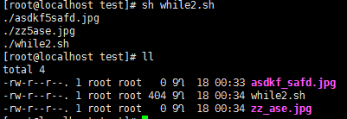

Slide 115
until 循环语句
until expr # 执行 expr
do # 若expr的退出状态非0，进入循环，否则退出until
commands # 循环体
done # 循环结束标志，返回循环顶部
条件为真
until 条件测试命令
done 结束循环
条件为假
do 命令序列…

Slide 116
while/until/for 循环举例1
#!/bin/bash
## filename: while-until-for_sum.sh
# 使用当型循环求 sum(1..100)
((i=0,s=0)) # i=0 ; s=0
while ((i<100)) ; do ((i++,s+=i)) ; done
echo sum\(1..100\)=$s
# 使用直到型循环求 sum(1..100)
((i=0,s=0))
until ((i==100)) ; do ((i++,s+=i)) ; done
echo sum\(1..100\)=$s
# 使用C风格的 for 循环求 sum(1..100)
for ((s=0,i=1;i<=100;s+=i,i++)) ; do : ; done
echo sum\(1..100\)=$s

Slide 117
while/until/for 循环举例2
#!/bin/bash
## filename: while-infinite_loops.sh
while true; do
sleep 5
echo "infinite loops [ hit CTRL+C to stop]"
done
在循环体内使用带有条件判断的 break 语句，可以实现“永真循环，条件退出”。
#!/bin/bash
## filename: until-infinite_loops.sh
until false; do
sleep 5
echo "infinite loops [ hit CTRL+C to stop]"
done
#!/bin/bash
## filename: for-infinite_loops.sh
for (( ; ; )); do
sleep 5
echo "infinite loops [ hit CTRL+C to stop]"
done

Slide 118
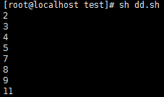
将循环结果通过管道 传递给其他命令处理（done |）
#!/bin/bash
## filename: loop--to_pipe.sh
for i in 7 8 9 2 3 4 5 11; do
echo $i
done | sort -n

Slide 119
循环与菜单
一般地，使用 while 循环配合 case实现
Bash 提供了专门的 select 循环
select 循环主要用于创建菜单
select 是个无限循环
通常要配合 case 语句处理不同的选单及退出
select 循环的退出
按 ctrl+c 退出循环
在循环体内用 break 命令退出循环
或用 exit 命令终止脚本

Slide 120
使用while循环实现菜单
#!/bin/bash
## filename: menu.sh
while true
do
echo "====== Scripting Language ======"
echo "1) bash"
echo "2) perl"
echo "3) python"
echo "4) ruby"
echo "5) I do not know ! (Quit) “
echo "What is your preferred scripting language? "
read lang
case $lang in
1) echo "You selected bash" ;;
2) echo "You selected perl" ;;
3) echo "You selected python";;
4) echo "You selected ruby" ;;
5) exit
esac
done
Notes:
http://bash.cyberciti.biz/decision-making/menu-driven-shell-script/

Slide 121
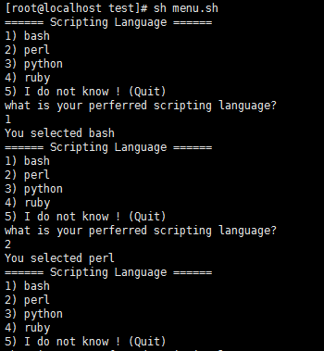

Slide 122
循环结构——select 语法
select variable in list
do # 循环开始的标志
commands # 循环变量每取一次值，循环体就执行一遍
done # 循环结束的标志
菜单项的间隔符由环境变量 IFS 决定
用于引导用户输入的提示信息存放在环境变量 PS3 中
用户输入的值会被存储在内置变量 RELAY 中
用户直接输入回车将重新显示菜单
与 for 循环类似，省略 in list 时等价于 in “$*”

Slide 123
循环结构——select 举例1
#!/bin/bash
## filename: what-lang-do-you-like_select.sh
clear
PS3="What is your preferred scripting language? "
select s in bash perl python ruby quit
do
case $s in
bash|perl|python|ruby) echo "You selected $s" ;;
quit) exit ;;
*) echo "You selected error , retry …" ;;
esac
done

Slide 124
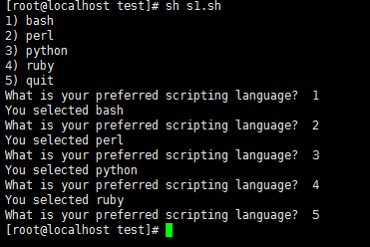

Slide 125
循环结构——select 举例2
#!/bin/bash
## filename: what-os-do-you-like_select.sh
clear
PS3="What is your preferred OS? "
IFS='|'
os="Linux|Gnu Hurd|FreeBSD|Mac OS X"
select s in $os
do
case $REPLY in
1|2|3|4) echo "You selected $s" ;;
*) exit ;;
esac
done

Slide 126
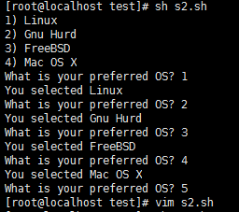

Slide 127
函数

Slide 128
Shell函数简介
为了避免大型脚本变得复杂、晦涩而使用函数
将大型脚本代码分割成小块，将这些被命名的代码块称为函数
一个函数就是一个子程序，用于完成特定的任务
如：添加一个用户、判断用户是否为管理员 等
函数定义之后可以被使用它的主程序调用
调用函数的方法与执行Shell命令无异
可以在Shell脚本中调用（函数需先定义而后调用）
在命令行上直接调用（定义函数的文件需先加载）
Notes:
Shell的函数在其他语言中也被称为：
过程（procedure）
方法（method）
subroutine（子程序）
routine（例行程序）

Slide 129
函数的定义和调用
函数定义
函数调用
只需输入函数名即可调用函数
函数必须在调用之前定义
function 函数名 {
commands
}
函数名 () {
commands
}
函数名
函数名 参数1 参数2 ...

Slide 130
函数的存储和显示
函数的存储
函数和调用它的主程序保存在同一个文件中
函数的定义必须出现在调用之前
函数和调用它的主程序保存在不同的文件中
保存函数的文件必须先使用 source 命令执行，之后才能调用其中的函数
函数的显示
显示当前Shell可见的所有函数名
$ declare -F
显示当前Shell可见的所有（指定）的函数定义
$ declare -f
$ declare -f <functionName>

Slide 131
函数的定义和调用举例1
#!/bin/bash
## filename: all_in_one_backup_select.sh
### User define Function (UDF) ###
sql_bak () { echo "Running mysqldump tool..."; }
sync_bak () { echo "Running rsync tool..."; }
git_bak () { echo "Running gistore tool..."; }
tar_bak () { echo "Running tar tool..."; }
### Main script starts here ###
PS3="Please choose a backup tools : "
select s in mysqldump rsync gistore tar quit ; do
case $REPLY in
1) sql_bak ;;
2) sync_bak ;;
3) git_bak ;;
4) tar_bak ;;
5) exit ;;
esac
done

Slide 132
函数的定义和调用举例2
#!/bin/bash
## filename: /root/bin/my_backup_functions.sh
### User define Function (UDF) ###
sql_bak () { echo "Running mysqldump tool..."; }
sync_bak () { echo "Running rsync tool..."; }
git_bak () { echo "Running gistore tool..."; }
tar_bak () { echo "Running tar tool..."; }
#!/bin/bash
## filename: all_in_one_backup_select.sourcefunc.sh
source /root/bin/my_backup_functions.sh
### Main script starts here ###
PS3="Please choose a backup tools : "
select s in mysqldump rsync gistore tar quit ; do
case $REPLY in
1|[mM]ysqldump) sql_bak ;;
2|[rR]sync) sync_bak ;;
3|[gG]istore) git_bak ;;
4|[tT]ar) tar_bak ;;
5) exit ;;
esac
done

Slide 133
函数参数
参数(Arguments)
调用函数时，使用位置参数的形式为函数传递参数
函数内的$1-${n} 、$* 和 $@ 表示其接收的参数
函数调用结束后位置参数 $1-${n} 、$* 和 $@ 将被重置为调用函数之前的值
在主程序和函数中，$0始终代表脚本名

Slide 134
函数与位置参数举例
#!/bin/bash
## filename: pp_and_function.sh
echo "===Print positional parameters in main :"
echo "$0: $*"
pp1(){
echo 'f1--Print $* parameters in fun1 :' ; echo "$0: $*"
}
pp2(){
echo 'f2--Print $* parameters in fun1 :' ; echo "$0: $*"
pp1 1st 2nd 3th 4th 5th 6th 7th 8th 9th
echo 'f2--Print $* parameters in fun1 :' ; echo "$0: $*"
}
pp1 1 2 3 4 5 6 7 8 9
echo "===Print positional parameters in main :"
echo "$0: $*"
pp2 I II III IV V VI VII VIII IX
./pp_and_function.sh a b c d e f g h i

Slide 135
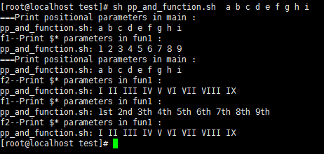

Slide 136
函数的结束与返回值
当函数的最后一条命令执行结束函数即结束
函数的返回值就是最后一条命令的退出码
其返回值被保存在系统变量$?中
可以使用 return 或 exit 显式地结束函数
return [N]
return 将结束函数的执行
可以使用 N 指定函数返回值
exit [N]
exit 将中断当前函数及当前Shell的执行
可以使用 N 指定返回值
Notes:
http://mail.linux.ie/pipermail/ilug/2008-March/097416.html
http://www.linuxjournal.com/content/return-values-bash-functions

Slide 137
函数的结束与返回值举例
#!/bin/bash
## filename: function_max2.sh
# User define Function (UDF)
max2 () {
if [[ -z $1 || -z $2 ]] ; then
echo "Need 2 parameters to the function." ; exit
fi
[ $1 -eq $2 ] &&
{ echo "The two numbers are equal." ; exit ; }
(($1>$2)) && return $1 || return $2
}
### Main script starts here ###
read -p "Please input two integer numbers : " n1 n2
echo "n1=$n1 , n2=$n2“
max2 $n1 $n2
return_val=$?
echo "The larger of the two numbers is $return_val."

Slide 138
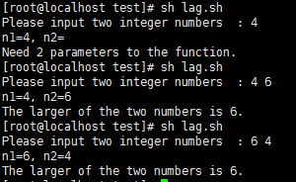

Slide 139
环境变量进阶
环境变量配置文件：
主要定义对系统的操作环境生效的系统默认的环境变量。如PATH、HISTSIZE、PS1等默认的环境变量。
source 命令
source 配置文件
. 配置文件
（作用，使得配置文件即刻生效，而不必重启、重新登录）

Slide 140
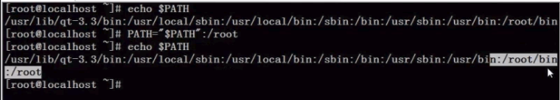
设置环境变量

Slide 141
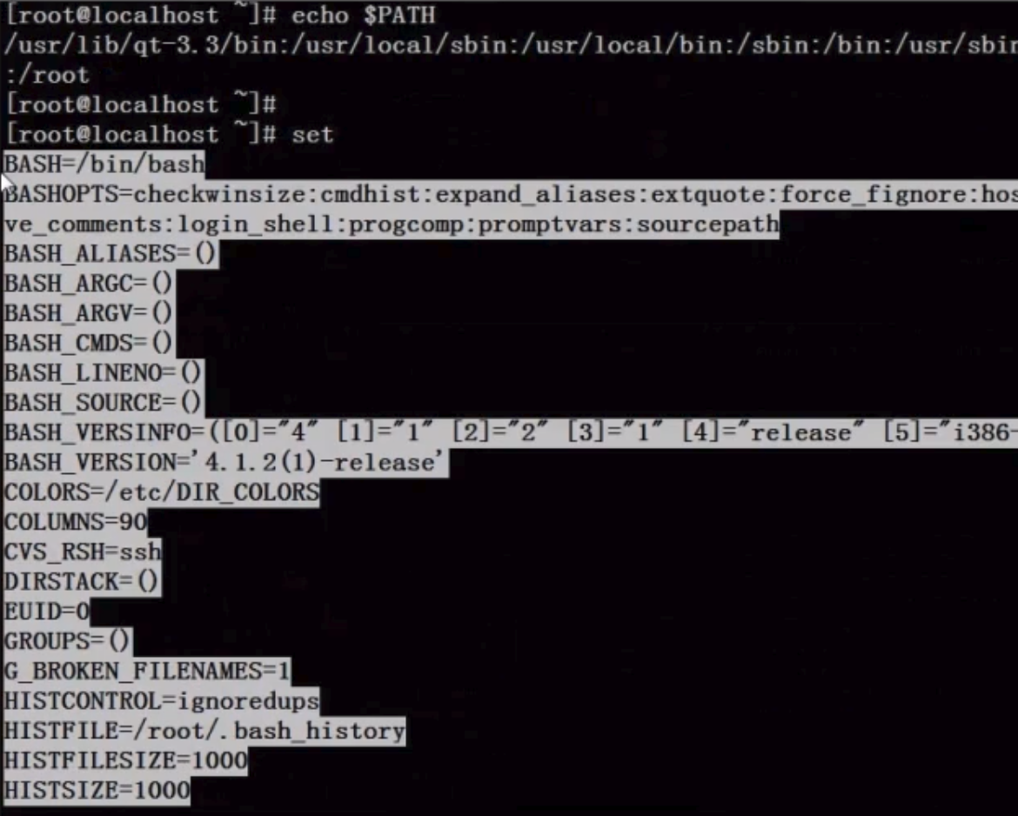
使用set查看

Slide 142
系统中的环境变量
/etc/profile
/etc/profile.d/*.sh
~/.bash_profile （家目录 .代表隐含文件）
~/.bashrc
/etc/bashrc
/etc下面的环境变量文件对所有登录的用户都生效，~下面的环境变量配置文件只对登录的用户生效

Slide 143
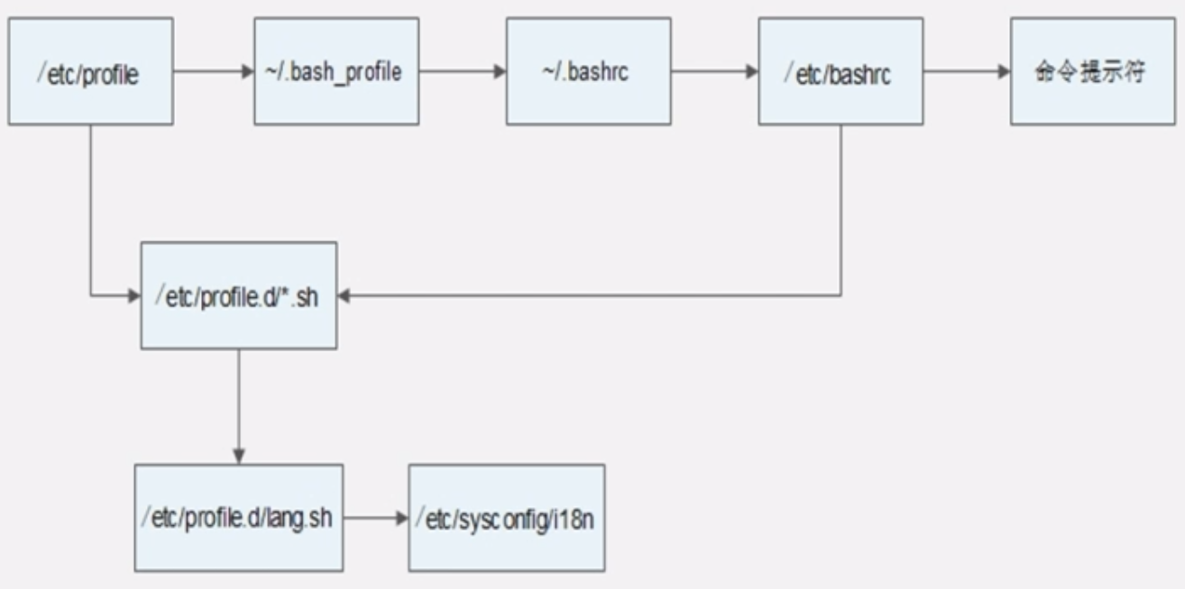
环境变量配置文件调用顺序
中文编码字符集

Slide 144
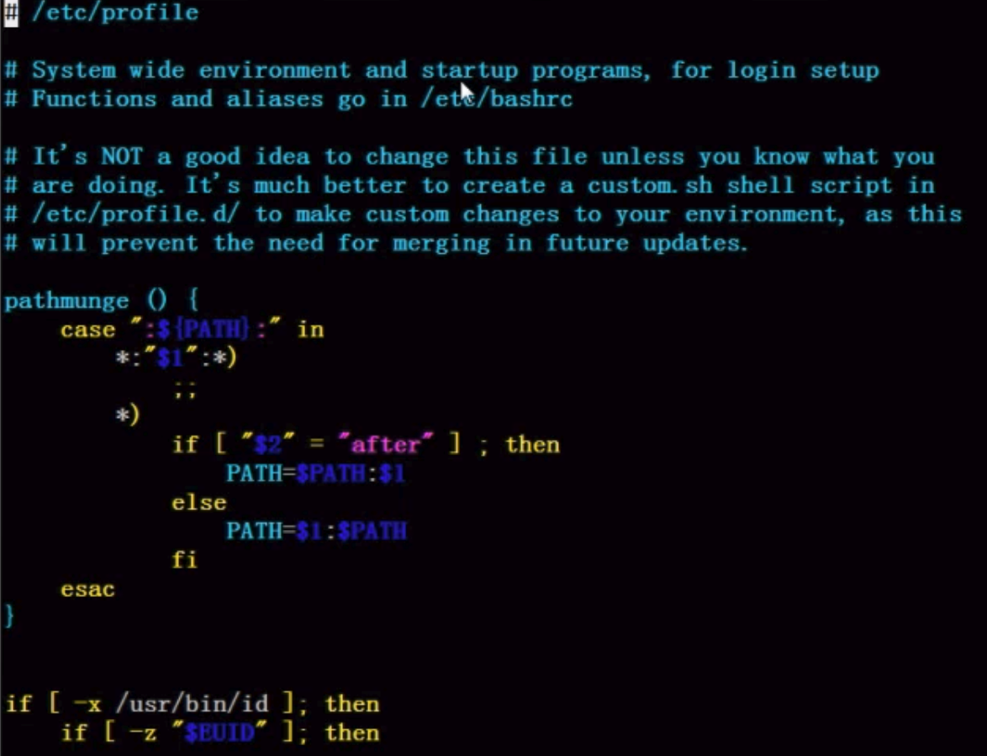
打开/etc/profile

Slide 145
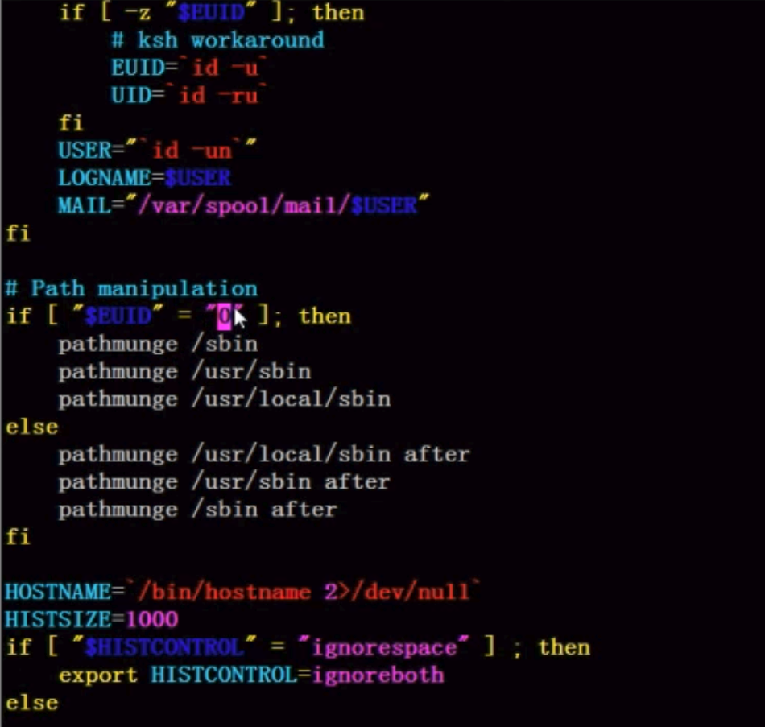
看到对于PATH的定义

Slide 146
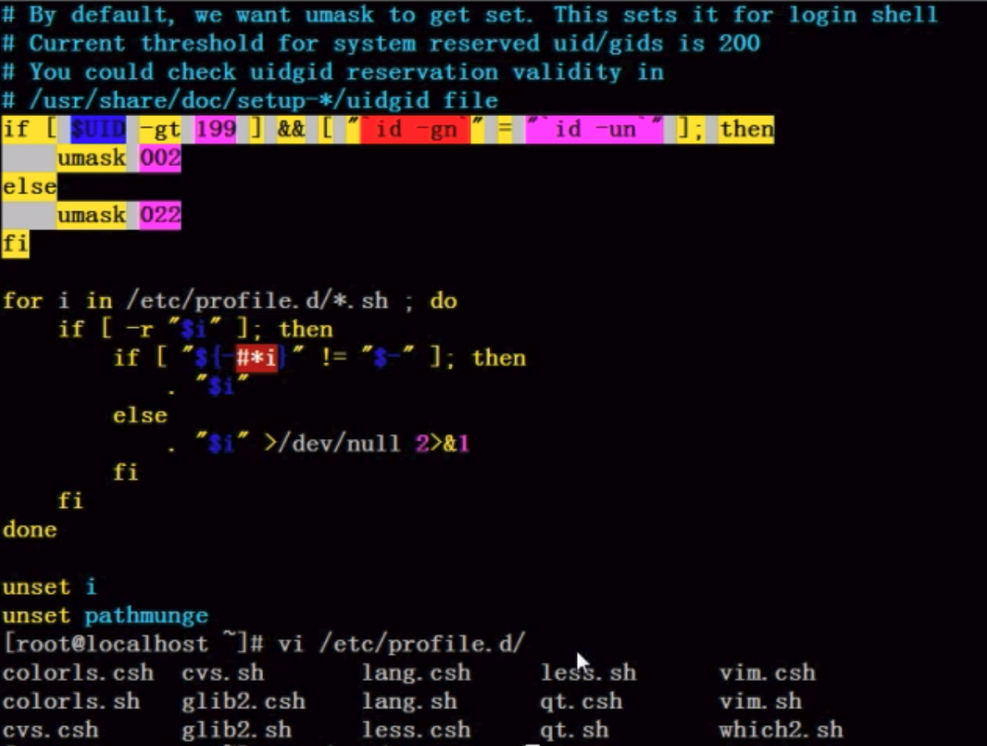
读取/etc/profile.d/下所有sh文件

Slide 147
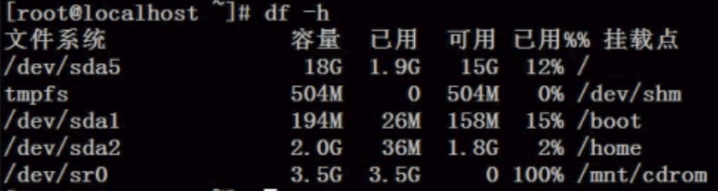

Slide 148
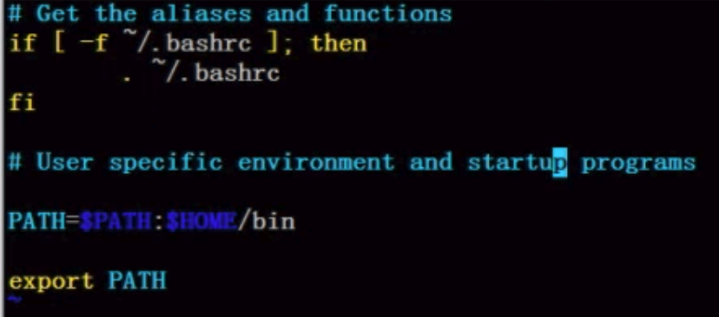
调用~/.bash_profile文件

Slide 149
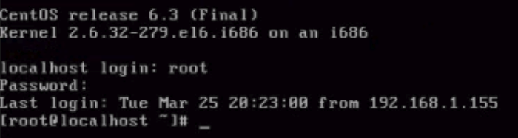
其他环境变量配置文件
1、注销时生效的环境变量配置文件
~/.bash_logout （如可以写入清空历史命令）
2、历史命令
~/bash_history （非实时更新，当前敲入的历史命令在内存中）
3、Shell登录的欢迎信息
/etc/issue

